Slide 1
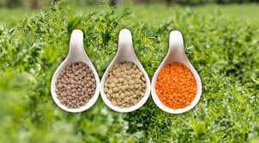
МАРКЕТИНГ КРАФТОВИХ (НІШЕВИХ) ПРОДУКТІВ

Slide 2
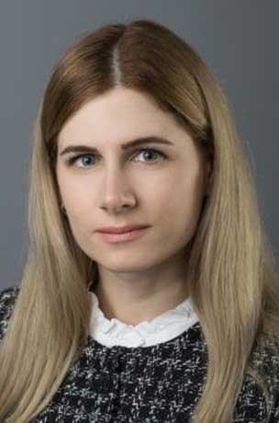
Хто викладач курсу?
Доктор економічних наук, доцент кафедри маркетингу та логістики
Орел Анна Миколаївна
Детальніше про викладача тут:
https://ua.h-index.com/uk/author/kzu9HX8AAAAJ

Slide 3
МЕТА ВИВЧЕННЯ ДИСЦИПЛІНИ:
формування у здобувачів освітньонаукового рівня (доктор філософії) фундаментальних знань, вмінь та навичок стосовно наукових та практичних підходів до маркетингу крафтових технологій продукції харчування в сучасних умовах
ЗАВДАННЯ ДИСЦИПЛІНИ:
набуття теоретичних знань щодо формування наукового світогляду і глибоких знань з теорії маркетингу крафтових (нішевих) продуктів, набуття вмінь і навичок конкретної маркетингової діяльності, методологічних аспектів організації маркетингової діяльності та визначення її пріоритетів крафтового виробництва

Slide 4
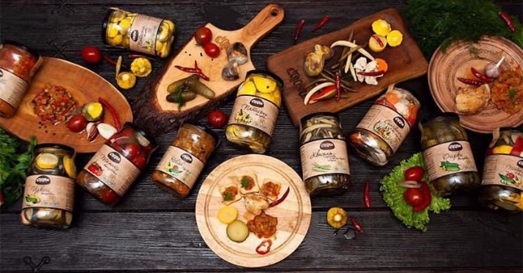
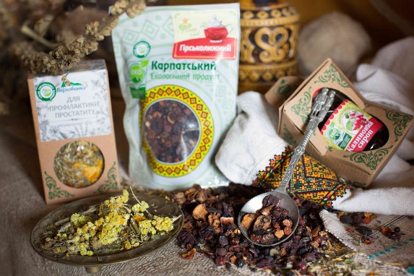
Вивчивши курс, ви отримаєте відповіді на такі питання як:
Які маркетингові (нішеві) технології відносяться до крафтових?
Як здійснювати дослідження попиту потенційних споживачів крафту?
Які особливості пакування крафтової продукції?
Особливості маркетингу крафтових продуктів?
Як здійснювати просування крафтових товарів?

Slide 5
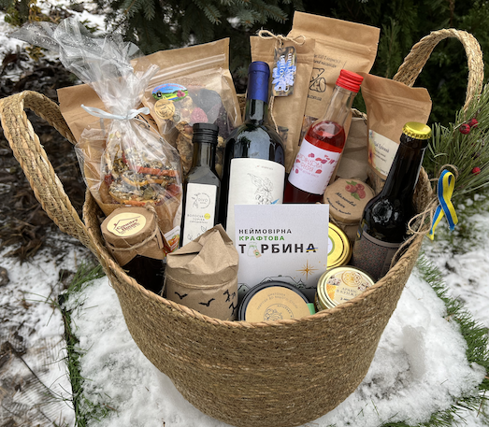
Зміст дисципліни:
ТЕМА 1. Крафтові маркетингові (нішеві) технології – перспективи та асортимент виробництва.
ТЕМА 2. Концептуальні рішення на крафтових виробництвах.
ТЕМА 3. Крафтові маркетингові технології м’ясних продуктів.
ТЕМА 4. Технологія виробництв продуктів харчової промисловості.
ТЕМА 5. Експертиза проектів.

